Slide 1

El Telar Computacional
Programación Concurrente y Paralela: Análisis
Arquitectónico y Matemático de LLMs Híbridos
Caso de Estudio: GPT-2 Small distribuido (MPI + CUDA).
Fundamentado en la teoría arquitectónica de Peter S. Pacheco y Kirk & Hwu.

Slide 2

Matriz de Taxonomía de Flynn Evolucionada
Memoria Compartida (VRAM local)
Memoria Distribuida (Nodos en red)
CUDA
Hilos paralelos sincrónicos
operando sobre la misma
VRAM (Kirk & Hwu).
SIMD/SIMT
(Síncrono)
Nuestro Código:
Fusión Híbrida
MPI + CUDA
MPI
Procesos independientes
con memoria privada.
Modelo SPMD (Pacheco).
MIMD
(Asíncrono)

Slide 3
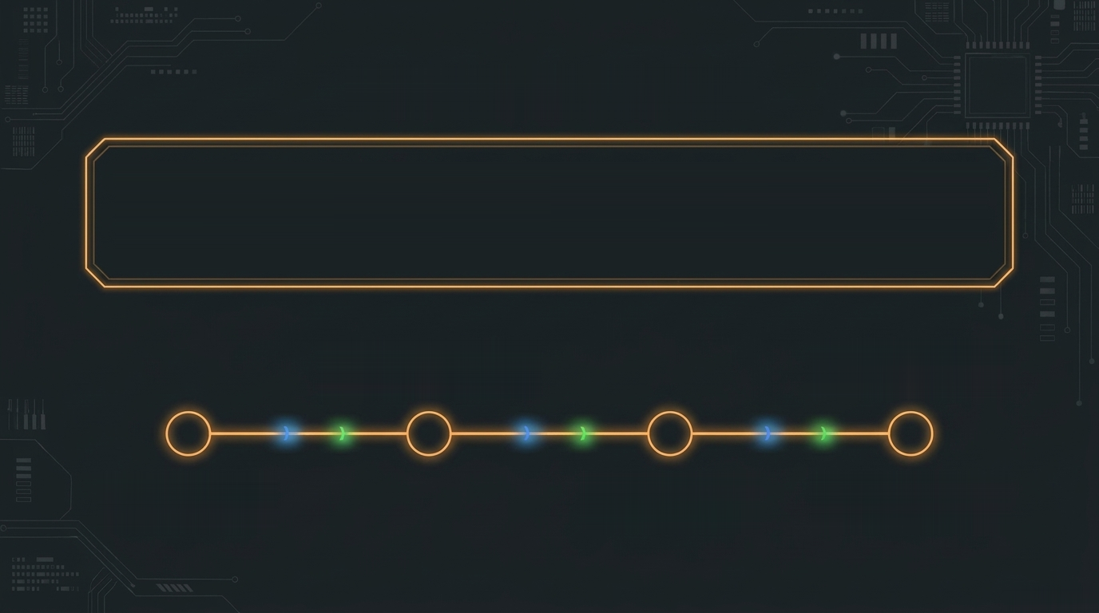
Logro de la Sesión
Comprender, analizar y justificar teóricamente los bloques de código
híbrido MPI + CUDA para un LLM a escala GPT-2 Small, integrando los
principios físicos del hardware con las matemáticas del software.
2. Cómputo (CUDA)
y Orquestación (MPI)
4. Benchmarking y
Análisis
1. Generación de
Datos (Python)
3. Validación
Empírica en CPU

Slide 4

ESCALAMIENTO DE LLMs A DIMENSIONES
REALES CON CÓMPUTO HÍBRIDO MPI + CUDA
De la pizarra teórica a la ingeniería de clústeres WSL2
(Análisis de la Sección 8 y Anexos)

Slide 5
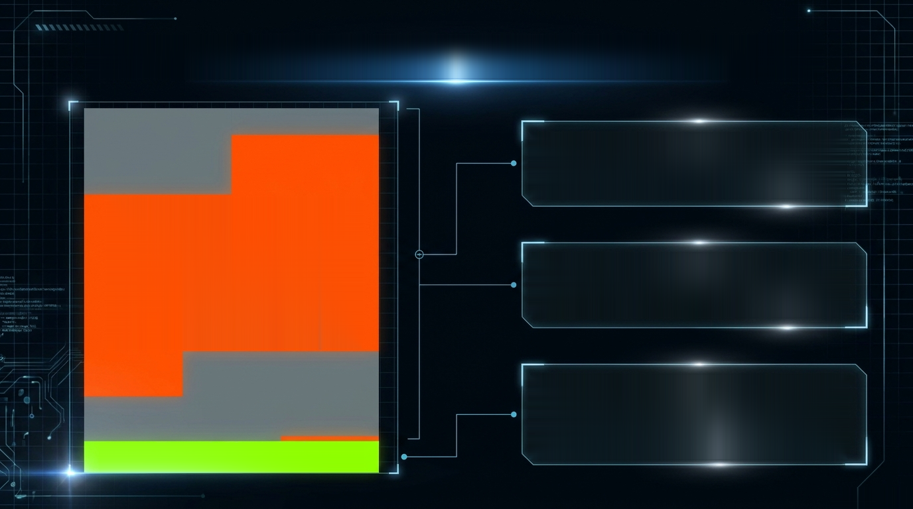
La trampa del modelo ilustrativo y la Ley de Amdahl
El Problema: Con d_model=4 y d_ff=8, el cómputo real de la capa Feed-Forward es prácticamente cero.
Overhead
(Inicialización MPI,
lanzamiento de
kernels CUDA,
latencia de red)
La Ilusión: Cualquier medición de tiempo a esta escala está dominada por el overhead de orquestación, no por el trabajo útil.
El Requisito: Para observar un Speedup real en un clúster, el tamaño de las matrices debe ser lo suficientemente masivo para que el cómputo justifique el viaje por la red.
Tiempo de Cómputo Real
(Multiplicación de matrices)

Slide 6
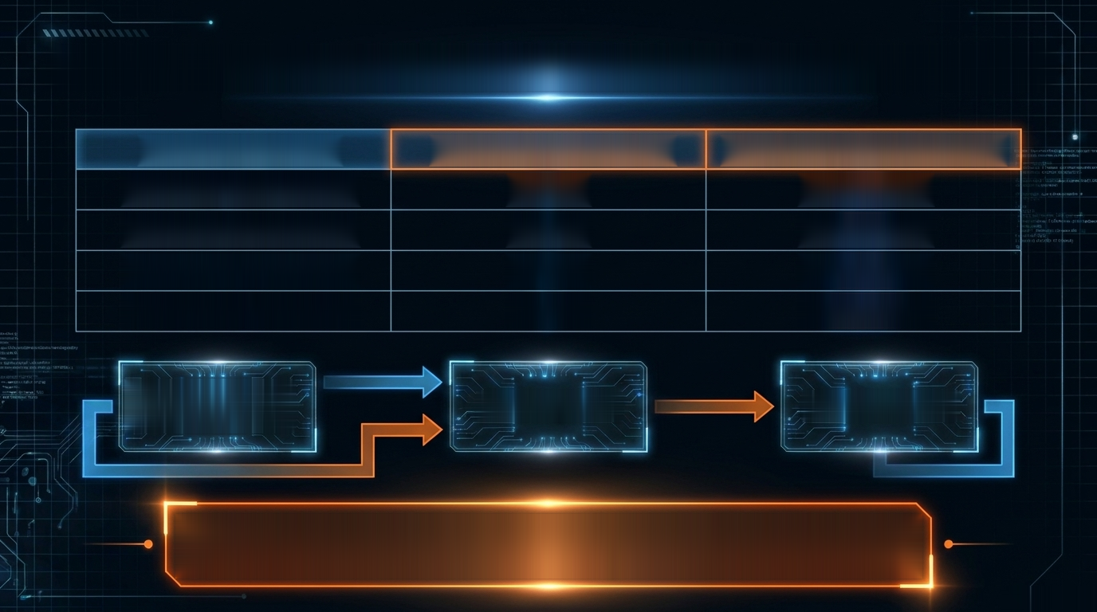
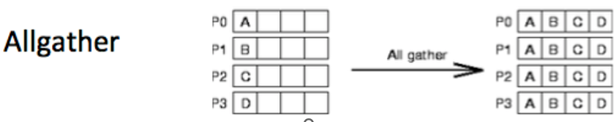
Saltando a la escala GPT-2 Small: Nuevas dimensiones, misma lógica
Dimensión
Ilustrativo (Sec. 3)
Producción (GPT-2 Small)
N_seq (Tokens)
6
128
d_model
4
768
d_ff
8
3072
vocab_size
4
50257
[Fragmentación
de Columnas]
[MPI_Allgather]
[Reconstrucción]
El algoritmo de Paralelismo de Tensores es exactamente el mismo.
La distribución matemática no cambia, solo el volumen de datos.

Slide 7
¿Por Qué Escalar a GPT-2 Small?
Dominio de Cómputo vs. Comunicación — Pacheco §2.6.4 | Kirk & Hwu, Cap. 20
• El caso ilustrativo usa N_seq=6, d_model=4, d_ff=8 (deliberadamente pequeño, para seguir el código a mano).
• A esa escala, el cómputo real (unos pocos miles de FLOPs) es instantáneo: el tiempo total que mediría MPI_Wtime estaría dominado, casi en su totalidad, por el overhead de arrancar MPI, lanzar kernels CUDA y sincronizar procesos — no por el trabajo que el paralelismo de tensores distribuye.
• Medir Speedup/Eficiencia ahí mediría el overhead, no el algoritmo. Para ver el comportamiento real de un clúster (Pacheco §2.6.4, "Taking timings"), el cómputo debe dominar claramente sobre la comunicación.
• Por eso Section 8 del manual reutiliza exactamente la misma lógica de Paralelismo de Tensores, sin cambiar una sola línea algorítmica, pero con las dimensiones reales de GPT-2 Small: N_seq=128, d_model=768, d_ff=3072.
Prefill es compute-bound (Kirk & Hwu, Cap. 20)
En la fase de "prefill" de un LLM (procesar todo el prompt de una vez, como hace este programa) la atención y las proyecciones Q/K/V/FFN son multiplicaciones de matrices densas: su costo crece con el CUBO de las dimensiones del modelo (N_seq x d_model x d_ff), mientras que el volumen transferido por MPI_Allgather crece solo con N_seq x d_ff. Por eso, al aumentar la escala, el cómputo termina dominando sobre la comunicación — la condición que este caso de estudio necesita para que el Speedup medido sea informativo (ver Pacheco §2.10.5).
Simplificación explícita que se mantiene
Los pesos de GPT-2 Small se generan sin entrenar (normal(0, 0.02²), igual que la inicialización original de Radford et al., 2019) — el objetivo NO es una predicción lingüística correcta, sino medir Speedup y Eficiencia a la escala de cómputo real de un modelo de producción.
flop_comparacion.py (ilustrativo)
# FLOPs aproximados de una proyeccion matmul: 2 * M * N * K
# Caso ilustrativo (laminas 1-4):
▸ flops_toy = 2 * 6 * 4 * 8 # 384 FLOPs
# GPT-2 Small (Seccion 8, este caso de estudio):
▸ flops_w_up = 2 * 128 * 768 * 3072 # ~604,000,000 FLOPs (solo W_up)
# -> la FFN de UNA capa de GPT-2 Small hace ~1.6 millones de veces
# mas trabajo aritmetico que el caso ilustrativo completo.
Fuentes: Pacheco & Malensek §2.6.1-2.6.4, §2.10.5 | Kirk & Hwu Cap. 20 (Transformer architecture) | Manual, Sección 8.1-8.3

Slide 8

Ingeniería de datos: Gestión de matrices externas masivas
Computadora 1
.bin File
generate_matrices.py
Computadora 2
.bin File
Paso 1: Script Python inicializa pesos con distribución normal(0, 0.02) (estándar original).
Paso 2: Exportación a 8 archivos .bin independientes.
Inspección de Formato Binario Crudo (.bin)
[int32: rows]
[int32: cols]
[float32 array: data (row-major)]
Paso 3: Cada nodo lee su copia local desde el disco.
Evita cuellos de botella masivos de red en la inicialización.

Slide 9
Las 8 matrices que genera generate_matrices.py
GPT-2 Small: N_seq = 128, d_model = 768, d_ff = 3,072, vocab_size = 50,257 — formato .bin de save_bin()
Matriz | Forma | Tamaño | Descripción
E E.bin | N_seq × d_model 128 × 768 | 0.38 MB | Embedding semántico de la secuencia de entrada. Simula el resultado de la tabla de embedding indexada por los token IDs.
PE PE.bin | N_seq × d_model 128 × 768 | 0.38 MB | Positional Encoding sinusoidal (Vaswani et al., 2017). Es la única determinística; las otras siete se inicializan con normal(0, 0.02).
WQ WQ.bin | d_model × d_model 768 × 768 | 2.25 MB | Proyección de Consulta (Query) de la atención.
WK WK.bin | d_model × d_model 768 × 768 | 2.25 MB | Proyección de Clave (Key) de la atención.
WV WV.bin | d_model × d_model 768 × 768 | 2.25 MB | Proyección de Valor (Value) de la atención.
W_up Wup.bin | d_model × d_ff 768 × 3,072 | 9.00 MB | Primera matriz de la FFN. Se fragmenta por columnas entre los nodos (Paralelismo de Tensores).
W_down Wdown.bin | d_ff × d_model 3,072 × 768 | 9.00 MB | Segunda matriz de la FFN. Reconstruye la dimensión original tras el Allgather.
W_vocab Wvocab.bin | d_model × vocab_size 768 × 50,257 | 147.24 MB | Proyección al vocabulario (Un-embedding). Es la única que solo carga el Rank 0.
TOTAL | 8 matrices | 172.74 MB | Cada una se guarda con save_bin() (cabecera int32 rows, int32 cols + float32 row-major); manifest.json registra las 8 formas, el seed y el tamaño total en MB.
Fuente: generate_matrices.py (Anexo C) | Vaswani et al. 2017 | Radford et al. 2019

Slide 10
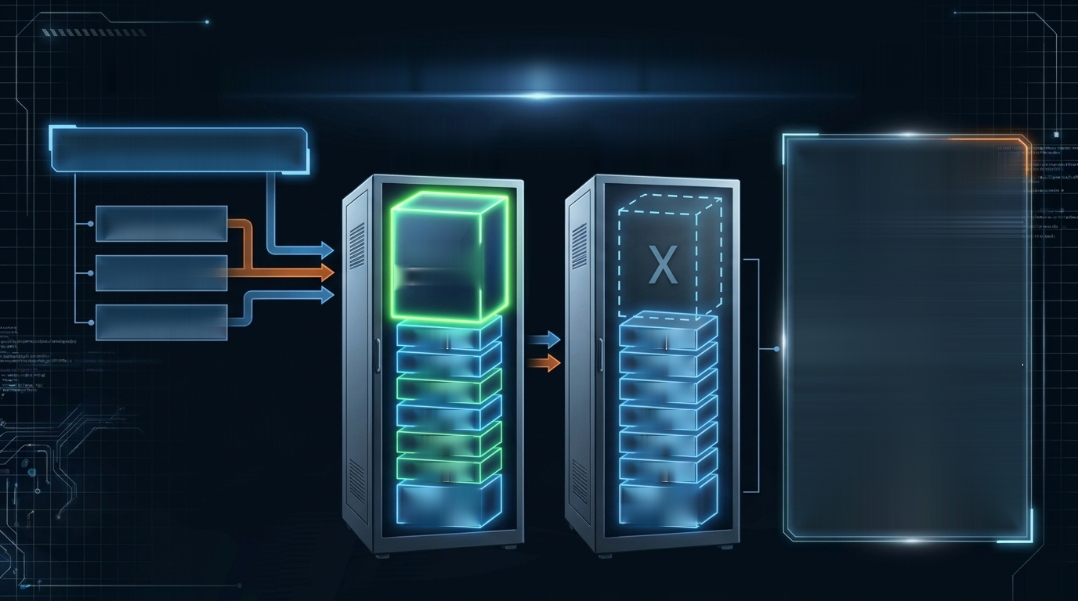
Arquitectura del código C++/CUDA y asimetría de memoria
Rank 0
(Nodo Principal)
Rank 1
(Nodo Secundario)
llm_mpi_cuda_gpt2small.cu
Optimización Clave:
A escala GPT-2, W_{vocab} (768 × 50,257) pesa casi 147 MB.
Solo el Rank 0 carga esta matriz en memoria.
¿Por qué? Porque la proyección final para predecir el último token se consolida exclusivamente en el nodo principal, ahorrando recursos valiosos en el resto del clúster.
--layers
W_{vocab}
(~147 MB)
--repeats
--matrices-dir
W_{q}
W_{q}
W_{k}
W_{k}
W_{v}
W_{v}
W_{out}
W_{out}
W_{ff_1}
W_{ff_1}
W_{ff_2}
W_{ff_2}
Layer Norm
Weights
Layer Norm
Weights
Notes:
Las tres son argumentos de línea de comandos del programa llm_mpi_cuda_gpt2small.cu (Anexo D), todos opcionales con un valor por defecto. Aparecen juntos en la línea de ejemplo de ejecución:
mpirun --hostfile hosts.txt -np 2 ./llm_mpi_cuda_gpt2small \
--matrices-dir matrices --layers 1 --repeats 5 \
--results-csv benchmark_results.csv
--matrices-dir <path> (default: ./matrices) — indica dónde están los ocho archivos .bin que generó generate_matrices.py (E, PE, WQ, WK, WV, Wup, Wdown, Wvocab). El programa simplemente concatena este path con cada nombre de archivo (matrices_dir + "/E.bin", etc.) al llamar read_bin_matrix(). Es necesario porque esa carpeta se tiene que copiar a todos los nodos del clúster antes de ejecutar — cada rank lee su copia local desde disco, evitando transferir las matrices por red al arrancar.
--layers <N> (default: 1; GPT-2 Small real tiene 12) — cuántas veces se repite el bloque completo Atención + FFN distribuida reutilizando los mismos pesos (WQ, WK, WV, W_up, W_down), en vez de cargar N juegos de pesos independientes. Es una simplificación explícita documentada en el manual (sección 8.3): el objetivo no es simular un modelo entrenado de 12 capas reales, sino aproximar el costo computacional total de pasar por L capas, para medir cómo escala el tiempo con la profundidad del modelo sin necesitar 12× la memoria de pesos. En el código, esto es literalmente el bucle for (int layer = 0; layer < num_layers; ++layer) (línea 442), donde la salida de una “capa” (d_FFN_out) se reasigna como entrada de la siguiente (d_layer_in = d_FFN_out), sin LayerNorm ni conexión residual — igual que en el caso ilustrativo original.
--repeats <N> (default: 5) — cuántas veces se repite el pipeline completo dentro de la misma ejecución de mpirun, para promediar los tiempos medidos (total, comm del Allgather, compute) y suavizar el ruido de una sola corrida. Esto es un bucle externo al de --layers: cada repetición vuelve a calcular X = E + PE y a correr todas las capas desde cero, mide con MPI_Wtime, y anota una fila en el CSV de resultados. El manual (sección 8.7) aclara que esto se combina con repeticiones externas adicionales del propio mpirun, orquestadas por run_benchmark.sh (variable EXTERNAL_RUNS), porque --repeats solo promedia el ruido dentro de un mismo proceso MPI ya iniciado, pero no aísla la latencia de arranque del clúster (inicialización de MPI, primer lanzamiento de kernels) — para eso hace falta relanzar mpirun varias veces por separado.

Slide 11
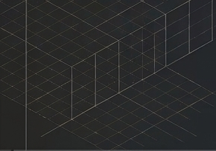
El Plano Matricial: Síntesis de Inferencia
Takeaway: La inferencia de un Transformer no es una “caja negra” inescrutable. Es un pipeline de álgebra lineal determinista, perfectamente adaptado para la arquitectura de procesamiento masivo en paralelo (SMs) de una GPU moderna.
1D Grid, 2D Block
2 NODOS + Allgather
Shared Memory
1D Grid, 2D Block
2D Block
SOLO RANK 0 (resto se detiene)
Shared Memory
2D Block
=
90°
90°
baloncesto
78.7%
~
×
Tokens
Positional
Encoding
=
Extracción
h_último (1×768)
Máscara &
Softmax
O = P × V
(128×768)
Embeddings
(N_seq×d_model = 128×768)
Proyecciones
Q,K,V: 768×768 c/u
S = Q × K^{T}
(128×128, causal)
Pipeline
FFN (fragmentada, 2 nodos)
Vocabulario
(1×50257, solo R0)
Su objetivo ahora es traducir esta arquitectura visual en código concurrente eficiente.
Notes:
Takeaway: Idea clave

Slide 12
El Plano Matricial a Escala Real (2 Nodos)
GPT-2 Small: N_seq=128, d_model=768, d_ff=3072, vocab_size=50257 | 2 nodos, 1 GPU c/u (-np 2, d_ff_local=1536) | llm_mpi_cuda_gpt2small.cu
AMBOS NODOS — CÓMPUTO 100% REDUNDANTE (cada nodo con copia completa de los pesos)
① AMBOS NODOS
Carga de pesos y datos (.bin)
E, PE: 128×768
WQ, WK, WV: 768×768 c/u
W_up: 768×3072 · W_down: 3072×768
② AMBOS NODOS
X=E+PE ; Q,K,V = X·W{Q,K,V}
X, Q, K, V: 128×768 cada una
(idéntico bit a bit en Nodo 0 y Nodo 1)
③ AMBOS NODOS
Atención: S=Q·Kᵀ → Softmax → O=P·V
S, P: 128×128 (máscara causal)
O: 128×768
NODO 0 (RANK 0)
NODO 1 (RANK 1)
④ ÚNICO PASO GENUINAMENTE PARALELO
Z_local0 = ReLU(O · W_up_local0)
W_up_local0: 768×1536 (columnas 0–1535)
→ Z_local0: 128×1536
④ ÚNICO PASO GENUINAMENTE PARALELO
Z_local1 = ReLU(O · W_up_local1)
W_up_local1: 768×1536 (columnas 1536–3071)
→ Z_local1: 128×1536
⑤ COLECTIVA MPI — PARTICIPAN AMBOS NODOS
MPI_Allgather(Z_local, 196 608 floats, ...)
Cada nodo ENVÍA 128×1536 (768 KB) y RECIBE ambos fragmentos → reconstruye H_global: 128×3072 (1.5 MB) — EN AMBOS NODOS
¿Por qué Allgather y no Gather? Porque el paso ⑥ necesita la matriz COMPLETA en CADA nodo para seguir calculando — no solo en rank 0.
⑥ AMBOS NODOS — REDUNDANTE (con la matriz ya reconstruida)
FFN_out = H_global · W_down
FFN_out: 128×768 en AMBOS nodos · si --layers>1: se repiten ②→⑥ usando d_layer_in = FFN_out
⑦ NODO 0 — CONTINÚA SOLO
⑦ NODO 1 — SE DETIENE AQUÍ
SOLO RANK 0
h_último → Logits = h_último·W_vocab
h_último: 1×768 (única fila cargada de W_vocab: 768×50257, ~147MB, solo rank 0)
Logits: 1×50257 → argmax → token predicho
RESTO (RANK 1..N-1)
Fin de su participación en el cómputo
Nunca cargó W_vocab · no hay código fuera de if(rank==0) tras el bucle de capas
→ MPI_Finalize, sin trabajo adicional
Fuente: llm_mpi_cuda_gpt2small.cu (Anexo D) | generate_matrices.py (Anexo C) | manual técnico, Sección 8
Notes:
Esa frase está en la caja ⑥ de la diapositiva 2 del material que te entregué (“El Plano Matricial a Escala Real”), justo debajo de FFN_out = H_global · W_down. Dice: “si --layers>1: se repiten ②→⑥ usando d_layer_in = FFN_out”.
Qué significa “se repiten ②→⑥”
② a ⑥ son los números de las cajas del diagrama: ② (proyecciones Q,K,V), ③ (atención), ④ (fragmentación FFN), ⑤ (MPI_Allgather) y ⑥ (W_down). La frase dice que, si pediste más de una “capa” con --layers, todo ese bloque — proyecciones, atención, fragmentación, Allgather y reconstrucción — no se calcula una sola vez, se repite tantas veces como capas pediste. En el código es literalmente el bucle:
cpp
float* d_layer_in = d_X;
for (int layer = 0; layer < num_layers; ++layer) {
matmul_cuda_kernel<<<...>>>(d_layer_in, d_WQ, d_Q, ...); // ② Q,K,V
... // ③ atención
matmul_cuda_kernel<<<...>>>(..., d_W_up_local, d_Z_local, ...); // ④ fragmentación
MPI_Allgather(...); // ⑤
...
matmul_cuda_kernel<<<...>>>(d_H_ffn_global, d_W_down_global, d_FFN_out, ...); // ⑥
d_layer_in = d_FFN_out;
}
Qué significa “usando d_layer_in = FFN_out”
Esta es la parte mecánica clave: la entrada de la capa 2 no vuelve a ser X = E+PE — es la salida de la capa 1, es decir FFN_out. La última línea del bucle (d_layer_in = d_FFN_out;) reasigna el puntero de entrada, así que cuando el bucle vuelve a entrar en la línea de matmul_cuda_kernel para Q,K,V, ya no multiplica por X, multiplica por el FFN_out que acaba de salir de la capa anterior. Esto es lo que hace que apilar capas tenga sentido: cada capa transforma lo que produjo la anterior, en vez de repetir el mismo cálculo sobre la entrada original.
Una precisión que vale la pena marcar
Mi caja ② en el diagrama junta dos cosas por compacidad — “X=E+PE ; Q,K,V=X·W{Q,K,V}” — pero en el código solo la segunda parte (las proyecciones Q,K,V) está dentro del bucle for (layer...). La suma X = E + PE (add_positional_encoding_kernel) se calcula una sola vez por repetición (--repeats), antes de entrar al bucle de capas, no una vez por capa — tiene sentido, porque el Positional Encoding es una propiedad de la posición del token en la secuencia, no algo que deba recalcularse capa a capa. Así que, siendo estrictos, lo que de verdad se repite entre capas es desde “Q,K,V = d_layer_in·W{Q,K,V}” hasta ⑥, no la suma de E+PE en sí.
Por qué existe esta opción
Es la simplificación explícita documentada en el manual (sección 8.3): en vez de cargar L juegos de pesos independientes para simular un modelo de L capas reales (GPT-2 Small tiene 12), el programa reutiliza las mismas WQ, WK, WV, W_up, W_down en cada vuelta del bucle, para aproximar el costo computacional total de pasar por L capas sin pagar L veces la memoria de pesos.
Por qué esto no cambia el fork final de la diapositiva 3
Importante para no confundir las dos cosas: este ciclo ②→⑥ se repite completo, en ambos nodos, de forma redundante cada vez (incluyendo un nuevo fork④/Allgather⑤ por cada capa). La bifurcación de la diapositiva 3 — donde Rank 0 sigue solo y Rank 1 se detiene — ocurre una sola vez, recién después de que termina la última vuelta de este bucle (rep == num_layers, fuera del for), no después de cada capa.

Slide 13
El Punto de Bifurcación Final
Ocurre UNA sola vez, al terminar TODAS las capas (--layers) — no es un error de balanceo de carga, es intencional.
NODO 0 — RANK 0 (CONTINÚA EN SOLITARIO)
NODO 1 — RANK 1 (SE DETIENE AQUÍ)
1. Ya tiene FFN_out completo (128×768) — idéntico, bit a bit, al que tiene el Nodo 1.
2. Extrae h_último = FFN_out[N_seq−1, :] → 1×768 (la fila del ÚLTIMO token; es lo único que hace falta para predecir el siguiente).
3. Es el ÚNICO que cargó W_vocab al iniciar el programa: if (rank==0) W_vocab = read_bin_matrix(...) → 768×50257 (~147 MB).
4. Logits = h_último · W_vocab → 1×50257
5. argmax(Logits) → token predicho; se imprime el resultado por consola.
1. Ya cumplió su única tarea distintiva: calculó Z_local1, la envió en el MPI_Allgather, y con la matriz reconstruida recalculó su propia copia (redundante) de FFN_out.
2. NUNCA cargó W_vocab — ni siquiera podría proyectar al vocabulario aunque quisiera: ahorra ~147 MB de VRAM que no necesita.
3. En el código, no existe NINGUNA línea después del bucle de capas que se ejecute fuera de if (rank == 0) { ... } .
4. Su participación en el cómputo termina: llega a MPI_Finalize sin trabajo adicional que hacer.
Idea clave para los alumnos:
La bifurcación final NO reparte trabajo entre los nodos — lo elimina para N−1 de ellos. Proyectar al vocabulario daría el MISMO resultado sin importar qué nodo lo calcule (todos tienen el mismo FFN_out), así que hacerlo en todos sería cómputo y memoria desperdiciados. Por eso la asimetría de MEMORIA (solo rank 0 con W_vocab, ~147 MB) y la asimetría de CÓMPUTO final van siempre de la mano: una existe por la otra.
Fuente: llm_mpi_cuda_gpt2small.cu, líneas 501-508 (Anexo D) | manual técnico, Sección 8.6

Slide 14
Anexo C: Serialización de las Matrices (save_bin)
generate_matrices.py | El código que el Anexo C no mostraba — Pacheco, Cap. 2
generate_matrices.py
• La cabecera (8 bytes, formato little-endian "<ii") guarda rows y cols como enteros de 32 bits.
• Luego siguen rows*cols números float32 en orden row-major (fila por fila) — el mismo layout que usa internamente un arreglo 2D en C/C++.
– Por eso read_bin_matrix() (próximas láminas) puede leerlo con fread crudo, sin ninguna librería externa de serialización.
def save_bin(path, mat):
"""Guarda una matriz 2D float32 en formato binario."""
mat = np.ascontiguousarray(mat, dtype=np.float32)
rows, cols = mat.shape
with open(path, "wb") as f:
▸ f.write(struct.pack("<ii", rows, cols)) # 8 bytes
▸ f.write(mat.tobytes(order="C")) # row-major
return os.path.getsize(path)
Analogía: una caja de envíos etiquetada
El archivo .bin es como una caja de envíos: la etiqueta exterior (8 bytes) dice "N filas × M columnas", y adentro los números vienen ya ordenados fila por fila, sin separadores ni comas. Cualquier lenguaje que sepa leer esa etiqueta y contar bytes —Python o C++— puede abrir la misma caja sin traducir nada.
• Pesos (W_Q, W_K, W_V, W_up, W_down, W_vocab): normal(0, 0.02²) — misma inicialización de GPT-2 original (Radford et al., 2019).
• Positional Encoding (determinista, no aleatorio): fórmula sinusoidal de Vaswani et al. (2017), PE(pos,2i)=sin(pos/10000^(2i/d)), PE(pos,2i+1)=cos(...).
Fuente: generate_matrices.py (Anexo C) | Radford et al. 2019 — Vaswani et al. 2017 | Pacheco & Malensek, Cap. 2

Slide 15
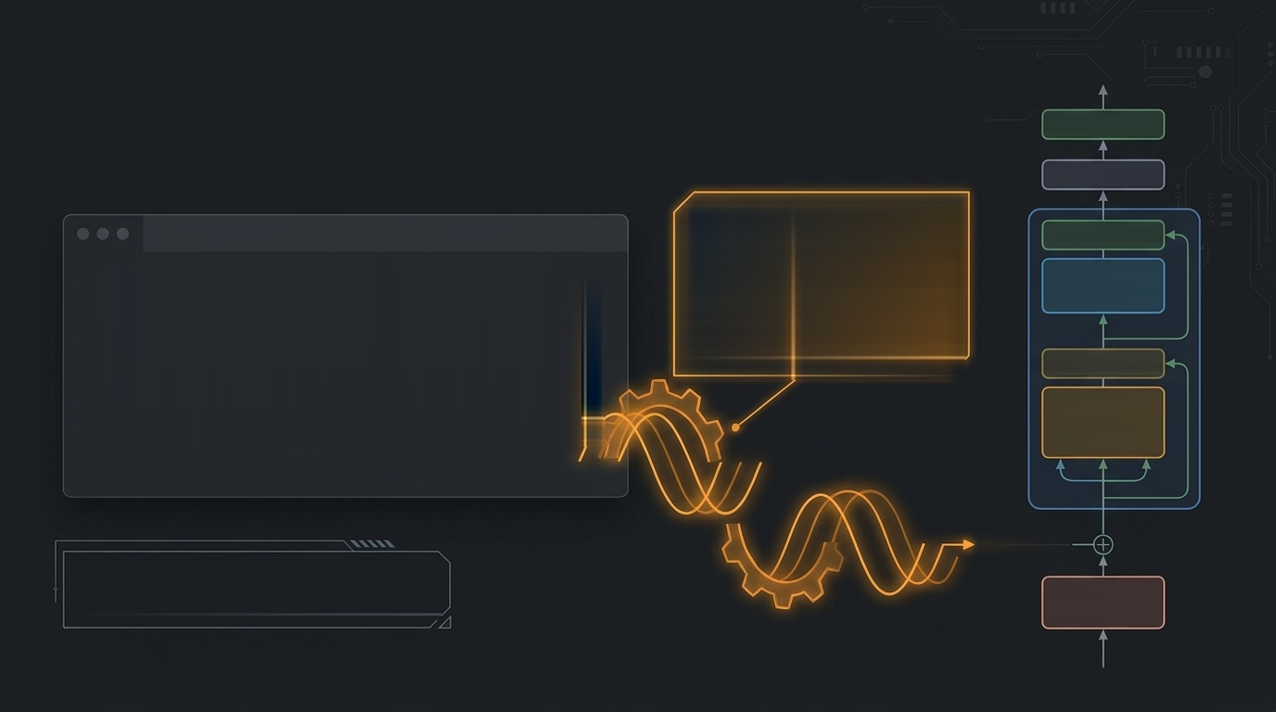
Anexo C: Ingeniería Inversa de los Pesos
Softmax
Linear
Justificación Teórica:
Inyecta orden temporal en
operaciones invariantes (Kirk &
Hwu Cap 20). El formato binario C-
-order garantiza un mapeo
contiguo en memoria, vital para la
coalescencia posterior en CUDA.
Add & Norm
# Positional Encoding (Vaswani et al.)
PE(pos, 2i) = sin(pos / 10000^(2i/d_model))
PE(pos, 2i+1) = cos(pos / 10000^(2i/d_model))
# Exportación Binaria C-order little-endian
X.tofile("tensor.bin")
Feed
Forward
N ×
Add & Norm
Masked
Multi-Head
Attention
Positional
Encoding
Escala GPT-2 Small: d_model=768,
d_ff=3072, vocab=50257
Input
Embedding
Notes:
“El formato binario C-order garantiza un mapeo contiguo en memoria, vital para la coalescencia posterior en CUDA”
Esto retoma el tema del mensaje anterior (row-major / C-order) y lo conecta con el rendimiento real en GPU:
Una GPU ejecuta los hilos en warps de 32 hilos simultáneos. Cuando hilos consecutivos de un warp leen direcciones de memoria global consecutivas, el hardware fusiona (“coalesce”) esas 32 lecturas individuales en una sola transacción ancha de memoria. Si en cambio cada hilo lee una dirección dispersa (strided), la GPU tiene que emitir hasta 32 transacciones separadas — el ancho de banda efectivo puede caer en un orden de magnitud.
En los kernels de este código (por ejemplo matmul_cuda_kernel, attention_scores_causal_kernel), el patrón típico es: threadIdx.x mapea a la columna, threadIdx.y a la fila, y el acceso es M[row * cols + col]. Para que hilos con threadIdx.x consecutivo (columnas consecutivas) lean direcciones consecutivas, la matriz debe estar almacenada row-major — porque row*cols+col solo avanza de a uno en memoria si col avanza de a uno dentro de la misma fila.
Al guardar los .bin en C-order (mat.tobytes(order="C") en save_bin()) y copiarlos tal cual a la GPU con cudaMemcpy, el layout en memoria del dispositivo ya coincide exactamente con el que los kernels necesitan para coalescencia — sin ninguna transposición intermedia. Si el archivo se hubiera guardado en Fortran-order (column-major), habría dos opciones: transponer en el host antes de copiar (costo extra), o dejar que los kernels accedan con stride — perdiendo la coalescencia y el rendimiento que la justifica.

Slide 16
Anexo D (Bloque 1): Gestión de Memoria y Orquestación Inicial
llm_mpi_cuda_gpt2small.cu | Broadcast inicial con MPI y memoria explícita en la GPU con CUDA
llm_mpi_cuda_gpt2small.cu (inicialización)
Macro · clúster MPI
// MPI: Broadcast del vocabulario desde Rank 0
MPI_Bcast(&vocab_size, 1, MPI_INT, 0, MPI_COMM_WORLD);
// CUDA: memoria explícita (reserva + copia)
cudaMalloc(&d_matrix, size);
cudaMemcpy(d_matrix, h_matrix, size,
cudaMemcpyHostToDevice);
// ... kernels sobre d_matrix ...
cudaMemcpy(h_out, d_out, size, cudaMemcpyDeviceToHost);
Nodo 1 · Rank 1
Nodo 0
Rank 0
Nodo 2 · Rank 2
Nodo 3 · Rank 3
MPI_Bcast: Rank 0 → todos los ranks
Comunicación colectiva
Pacheco, Cap. 3
Rank 0 orquesta el modelo SPMD: difunde vocab_size con MPI_Bcast y todos los ranks ejecutan el mismo programa.
Memoria explícita
Kirk & Hwu, Cap. 2
cudaMalloc reserva d_matrix en la VRAM y cudaMemcpy copia los datos solo donde cruzan el bus PCIe. Reemplaza a cudaMallocManaged para medir dónde se gasta el tiempo.
Micro · dentro de un nodo
Host (CPU)
RAM · h_matrix
cudaMemcpy H→D
GPU
VRAM · d_matrix
bus PCIe
cudaMemcpy D→H
cudaMalloc reserva en la VRAM; cada cruce CPU↔GPU es una copia explícita y medible.
Fuente: llm_mpi_cuda_gpt2small.cu | Pacheco & Malensek, Cap. 3 | Kirk & Hwu, Cap. 2

Slide 17
Anexo D: Carga de Matrices y Asignación de GPU
llm_mpi_cuda_gpt2small.cu, líneas 165-191 y 239-252 | Corrige memoria unificada → memoria explícita
llm_mpi_cuda_gpt2small.cu (read_bin_matrix)
HostMatrix read_bin_matrix(const std::string& path) {
HostMatrix m;
std::ifstream f(path, std::ios::binary);
if (!f) { /* ...error detallado, ver manual 8.4... */ MPI_Abort(MPI_COMM_WORLD, 4); }
int32_t rows = 0, cols = 0;
f.read(reinterpret_cast<char*>(&rows), sizeof(int32_t));
f.read(reinterpret_cast<char*>(&cols), sizeof(int32_t));
m.rows = rows; m.cols = cols;
m.data.resize((size_t)rows * (size_t)cols);
f.read(reinterpret_cast<char*>(m.data.data()),
(std::streamsize)(m.data.size() * sizeof(float)));
return m;
}
llm_mpi_cuda_gpt2small.cu (asignación de GPU)
Analogía: el conserje de cada edificio
MPI_Comm_split_type(..., MPI_COMM_TYPE_SHARED, ...) agrupa los procesos por NODO físico ("edificio"), no por rank global. local_rank es como el número de apartamento dentro de ESE edificio, no en toda la ciudad. Por eso local_rank % num_gpus funciona en un clúster multi-nodo real, mientras que usar rank % num_gpus (el rank global) fallaría en cuanto hubiera más de un nodo — asignaría varios procesos de distintos nodos a "GPU 0" por igual, aunque cada nodo tenga su propia GPU 0 físicamente distinta.
MPI_Comm_split_type(MPI_COMM_WORLD, MPI_COMM_TYPE_SHARED,
rank, MPI_INFO_NULL, &node_comm);
MPI_Comm_rank(node_comm, &local_rank);
MPI_Comm_size(node_comm, &local_size);
int num_gpus = 0;
▸ cudaGetDeviceCount(&num_gpus);
if (num_gpus > 0) {
CUDA_CHECK(cudaSetDevice(local_rank % num_gpus)); // GPU local al nodo
} else { /* ...error: no se detecto GPU en este nodo... */ }
Fuente: llm_mpi_cuda_gpt2small.cu, líneas 165-191, 239-252 | Pacheco & Malensek, modelo SPMD

Slide 18
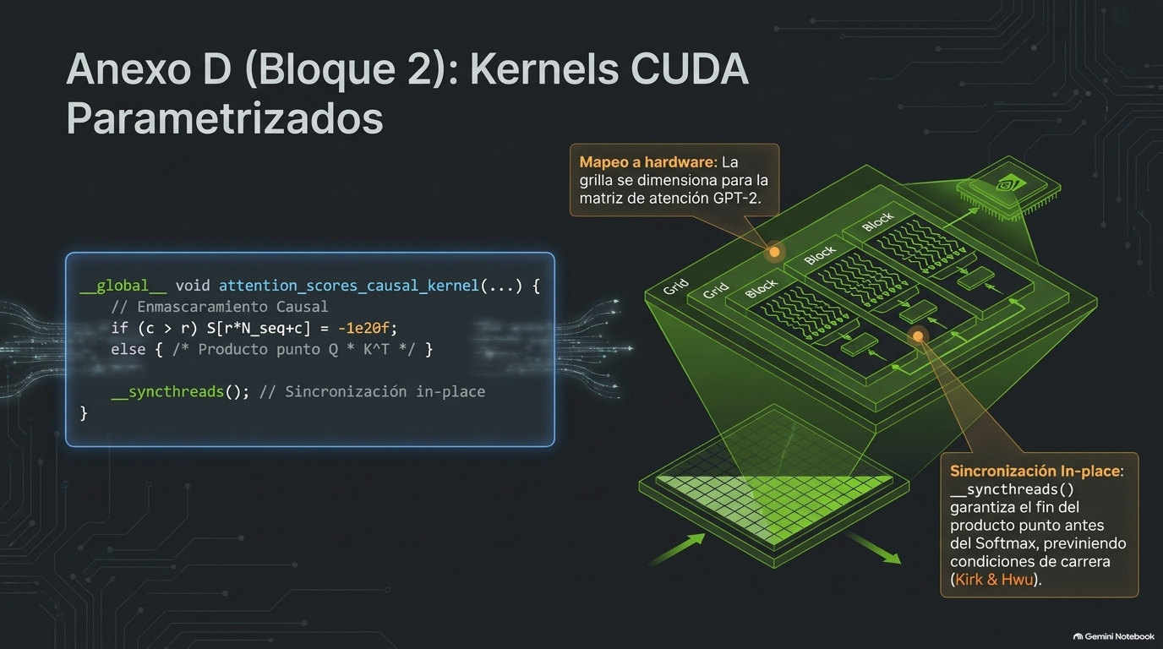
Anexo D (Bloque 2): Kernels CUDA Parametrizados
llm_mpi_cuda_gpt2small.cu | Scores de atención con máscara causal
Mapeo a hardware: la grilla se dimensiona para la matriz de atención de GPT-2.
llm_mpi_cuda_gpt2small.cu (attention_scores_causal_kernel)
__global__ void attention_scores_causal_kernel(...) {
// Enmascaramiento causal
if (c > r) S[r*N_seq+c] = -1e20f;
else { /* Producto punto Q * K^T */ }
__syncthreads(); // Sincronización in-place
}
Sincronización in-place:
__syncthreads() garantiza el fin del producto punto antes del Softmax y previene condiciones de carrera (Kirk & Hwu).
Fuente: llm_mpi_cuda_gpt2small.cu | Kirk & Hwu

Slide 19
Anexo D: Kernels CUDA Completos (1/2)
llm_mpi_cuda_gpt2small.cu, líneas 93-112 | Kernel 0: codificación posicional — Kernel 1: matmul genérico
llm_mpi_cuda_gpt2small.cu (kernels 0 y 1)
__global__ void add_positional_encoding_kernel(const float* d_E, const float* d_PE,
float* d_X, int N, int d) {
int col = blockIdx.x * blockDim.x + threadIdx.x;
int row = blockIdx.y * blockDim.y + threadIdx.y;
if (row < N && col < d) {
int idx = row * d + col;
d_X[idx] = d_E[idx] + d_PE[idx]; // X = E + PE, elemento a elemento
}
}
__global__ void matmul_cuda_kernel(const float* A, const float* B, float* C, int M, int N, int K) {
int row = blockIdx.y * blockDim.y + threadIdx.y;
int col = blockIdx.x * blockDim.x + threadIdx.x;
if (row < M && col < N) {
float sum = 0.0f;
for (int i = 0; i < K; ++i) sum += A[row * K + i] * B[i * N + col];
C[row * N + col] = sum;
}
}
• Mapeo 2D estándar: cada hilo calcula (row, col) a partir de blockIdx/blockDim/threadIdx — un hilo por elemento de salida, el patrón más común en CUDA (Kirk & Hwu, Cap. 3-4).
• Guarda de frontera (if row<N && col<d): como TILE_SIZE=16 no siempre divide exactamente N o d, algunos hilos del bloque quedarían fuera de la matriz — la guarda evita escrituras inválidas.
• matmul_cuda_kernel es genérico (parametrizado por M,N,K): el mismo kernel calcula las proyecciones Q/K/V, la atención P·V, y ambas matmul de la FFN — solo cambian los punteros y dimensiones con que se invoca.
Fuente: llm_mpi_cuda_gpt2small.cu, líneas 93-112 | Kirk & Hwu, Cap. 3-4 (mapeo de hilos, grillas 2D)

Slide 20
Anexo D: Kernel de Atención Causal (código completo)
llm_mpi_cuda_gpt2small.cu, líneas 114-128 | Completa el kernel que la lámina anterior mostró truncado ("...")
llm_mpi_cuda_gpt2small.cu (kernel 2 completo)
__global__ void attention_scores_causal_kernel(const float* Q, const float* K, float* S,
int N_seq, int d_head) {
int row = blockIdx.y * blockDim.y + threadIdx.y; // indice de token "consulta"
int col = blockIdx.x * blockDim.x + threadIdx.x; // indice de token "clave"
if (row < N_seq && col < N_seq) {
▸ if (col > row) {
S[row * N_seq + col] = MASK_VALUE; // futuro: -1e20, lo anula el softmax
} else {
float dot = 0.0f;
for (int k = 0; k < d_head; ++k)
dot += Q[row * d_head + k] * K[col * d_head + k];
▸ S[row * N_seq + col] = dot / sqrtf((float)d_head); // escala 1/sqrt(d)
}
}
}
La fórmula exacta que calcula este kernel
Este kernel computa S = (Q·Kᵀ)/√d + M, la mitad del Eq. 20.1 de Kirk & Hwu: O = softmax(QKᵀ/√d + M)·V. La máscara causal M (aquí, MASK_VALUE donde col>row) implementa la "causality policy": el token row solo puede atender a tokens col ≤ row — nunca al futuro.
¿Por qué enmascarar ANTES del softmax, no después?
Al poner -1e20 en S antes del softmax (próxima lámina), exp(-1e20) ≈ 0 automáticamente: los tokens futuros reciben probabilidad ~0 sin necesitar una segunda pasada que los ponga en cero. Es más barato que enmascarar la salida P después de calcularla.
Fuente: llm_mpi_cuda_gpt2small.cu, líneas 114-128 | Kirk & Hwu, Cap. 20, Ec. 20.1 y §20.2 (causality policy)

Slide 21
Anexo D: Softmax Causal Estable y ReLU
llm_mpi_cuda_gpt2small.cu, líneas 130-154 | Kernel 3 (softmax de 3 pasadas) y Kernel 4 (ReLU)
llm_mpi_cuda_gpt2small.cu (kernels 3 y 4)
__global__ void softmax_causal_kernel(const float* S, float* P, int N) {
int row = blockIdx.x * blockDim.x + threadIdx.x;
if (row < N) {
const float* S_row = &S[row * N]; float* P_row = &P[row * N];
float max_val = MASK_VALUE;
▸ for (int c = 0; c <= row; ++c) // PASADA 1: maximo
if (S_row[c] > max_val) max_val = S_row[c];
float sum_exp = 0.0f;
▸ for (int c = 0; c <= row; ++c) // PASADA 2: suma de exp
sum_exp += expf(S_row[c] - max_val);
▸ for (int c = 0; c < N; ++c) // PASADA 3: normalizar
P_row[c] = (c <= row) ? (expf(S_row[c] - max_val) / sum_exp) : 0.0f;
}
}
__global__ void relu_kernel(float* Z, int total) {
int idx = blockIdx.x * blockDim.x + threadIdx.x;
if (idx < total) Z[idx] = fmaxf(0.0f, Z[idx]);
}
• ¿Por qué restar max_val antes de exponenciar? exp() de un número grande desborda float32 (overflow); restar el máximo de la fila garantiza que el mayor exponente sea exp(0)=1, sin cambiar el resultado matemático del softmax — es la técnica estándar de "softmax estable".
• 3 pasadas, no 1: cada hilo procesa una fila completa (no un elemento) porque el softmax de un token necesita el máximo y la suma de TODA su fila antes de poder normalizar ningún valor — por eso no puede fusionarse en un solo kernel elemento-a-elemento como ReLU.
• relu_kernel (Kernel 4) es el más simple de los cinco: un máximo con cero, elemento por elemento — se aplica a la salida de W_up antes de W_down, igual que en cualquier FFN de Transformer (Kirk & Hwu §20.1, sub-capa feed-forward).
Fuente: llm_mpi_cuda_gpt2small.cu, líneas 130-154 | Kirk & Hwu, Cap. 20 (feed-forward sub-layer)

Slide 22
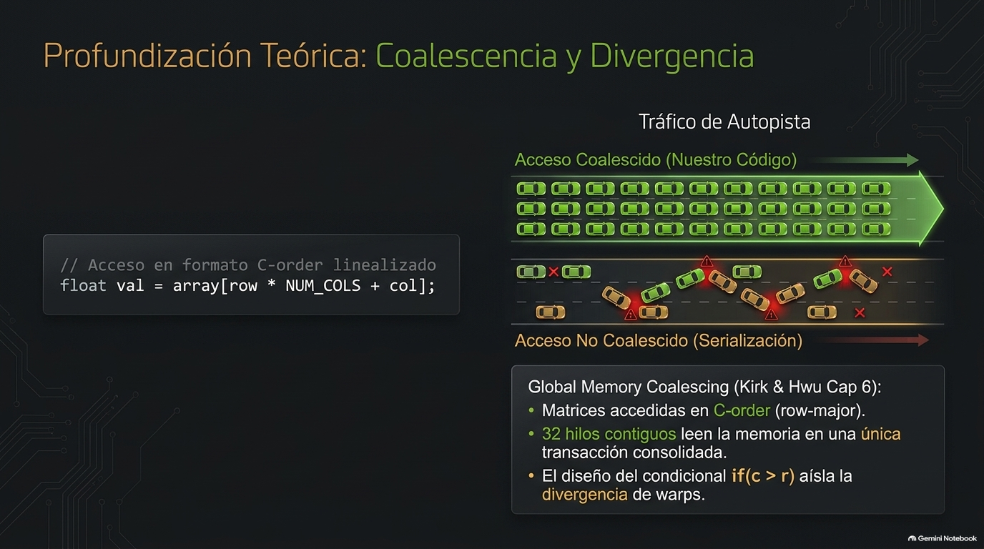

Slide 23
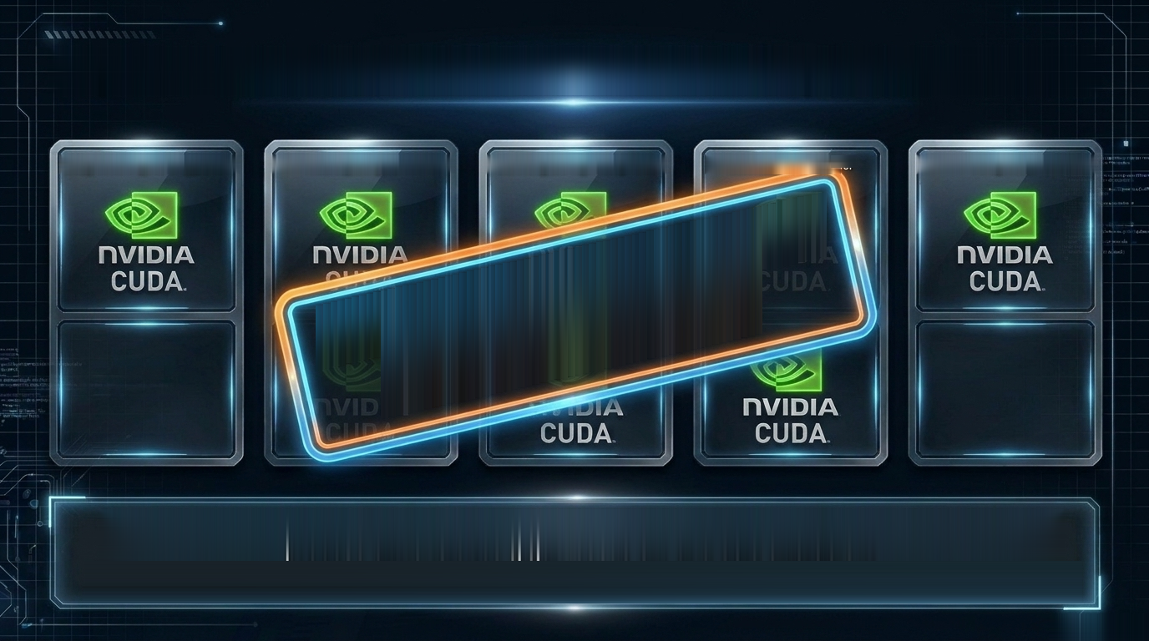
El poder de la abstracción: Kernels CUDA a prueba de escala
add_positional_encoding_kernel
matmul_cuda_kernel
attention_scores_causal_kernel
softmax_causal_kernel
relu_kernel
100% REUTILIZADO
SIN CAMBIOS
La correcta parametrización dimensional desde la Sección 3 (pasando N_seq, d_model, etc. como argumentos en lugar de constantes macro) permite que exactamente el mismo código procese dimensiones gigantescas sin una sola alteración.

Slide 24
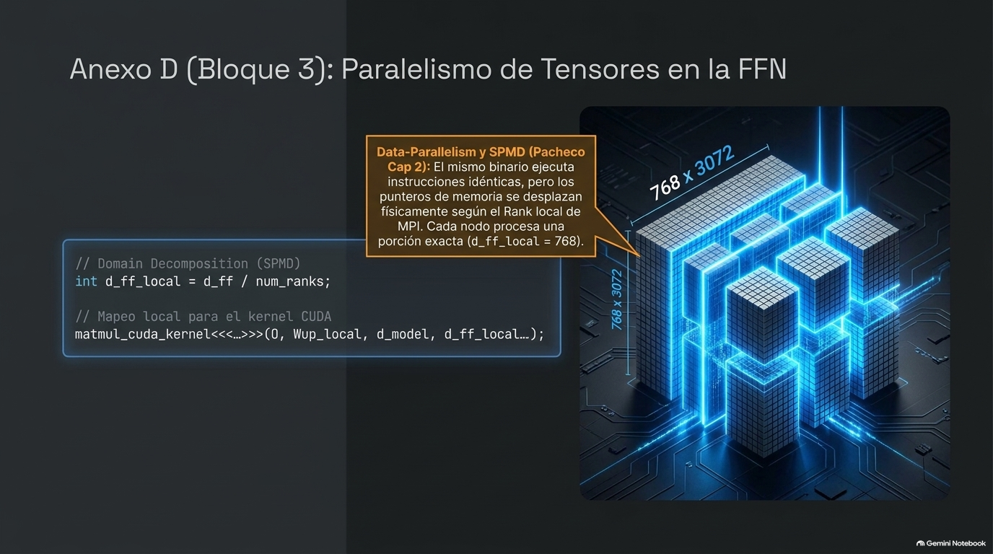

Slide 25
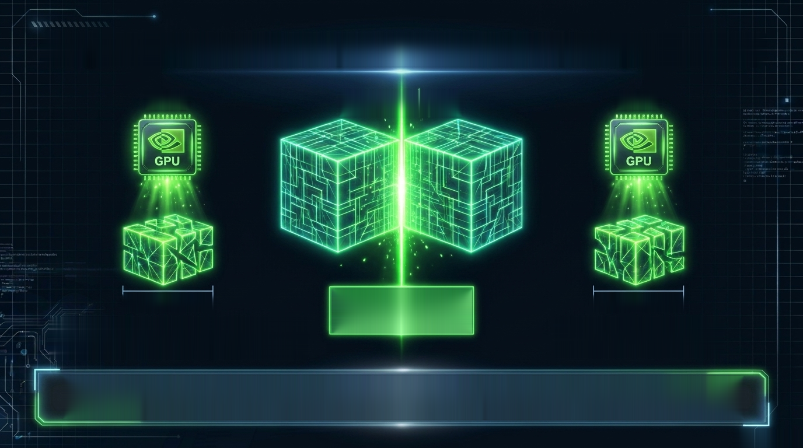
Fragmentación en la capa Feed-Forward (Cómputo Local)
GPU 0
W_{up} (768 × 3072)
GPU 1
1536 columnas
d_{ff_local} =
d_{ff}
1536 columnas
Calcula bloque local Z_{local} = O · W_{up_local}
Aplica ReLU in-place
num_ranks
Calcula bloque local Z_{local}
simultáneamente
Durante esta fase, no hay comunicación. Cada nodo exprime su hardware al 100% calculando
su porción de la red neuronal en aislamiento. Es el preludio a la sincronización.

Slide 26
Anexo D: Fragmentación de Columnas de W_up
llm_mpi_cuda_gpt2small.cu, líneas 353-360 | El bucle completo detrás de "d_ff_local = d_ff / num_ranks"
llm_mpi_cuda_gpt2small.cu (fragmentación de W_up)
Forma de los datos (FLOPs)
W_up completa: 768 × 3072. Con num_ranks=2, cada rank extrae una franja de 768 × 1536 (la mitad de las COLUMNAS, no de las filas). Al multiplicar O (128×768) por esa franja local, cada rank calcula un resultado parcial de 128 × 1536 — la mitad exacta de la salida completa de 128 × 3072.
const int d_ff_local = d_ff / num_ranks; // ej: 3072/2 = 1536
std::vector<float> h_W_up_local((size_t)d_model * d_ff_local);
for (int r = 0; r < d_model; ++r) { // mis 768 filas
for (int c = 0; c < d_ff_local; ++c) { // mis columnas locales
▸ int global_col = rank * d_ff_local + c; // columna GLOBAL
h_W_up_local[(size_t)r * d_ff_local + c] =
W_up.data[(size_t)r * d_ff + global_col];
}
}
Analogía: repartir una pizza en columnas
Piense en W_up como una pizza rectangular de 768×3072. Fragmentarla "por columnas" es cortarla en franjas VERTICALES, no en pedazos triangulares: cada nodo recibe una franja completa de arriba a abajo (todas las 768 filas), pero solo una porción de las columnas. Por eso global_col = rank * d_ff_local + c: es la posición de MI franja dentro de la pizza completa.
• Esta fragmentación ocurre una sola vez, al inicio (no en cada capa ni en cada repetición) — es pura reorganización de memoria en el Host, sin comunicación MPI todavía.
• Paralelismo de Tensores (Pacheco, Cap. 2, modelo SPMD): el mismo binario corre en todos los nodos; lo único que cambia es el valor de "rank", que desplaza qué franja de columnas lee cada uno.
Fuente: llm_mpi_cuda_gpt2small.cu, líneas 353-360 | Pacheco & Malensek, Cap. 2 (SPMD, descomposición de datos)

Slide 27
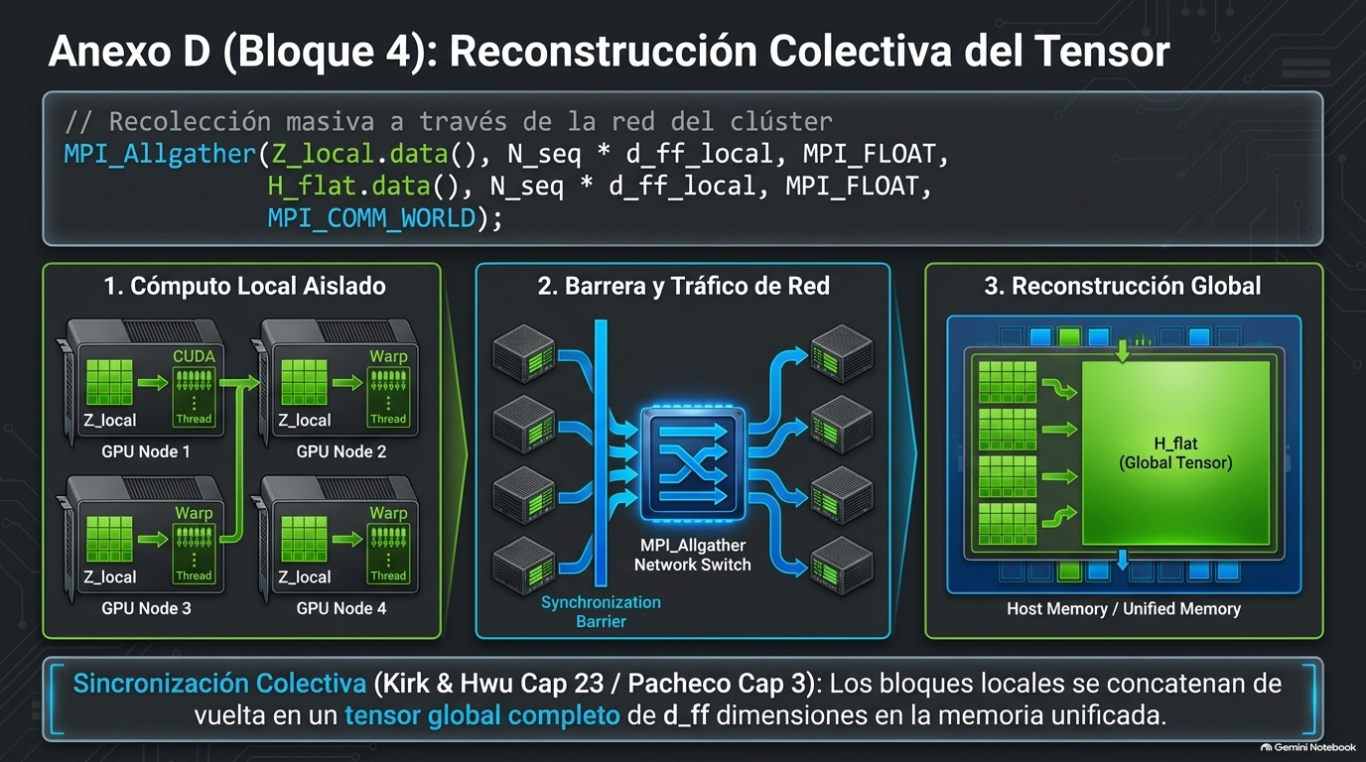

Slide 28
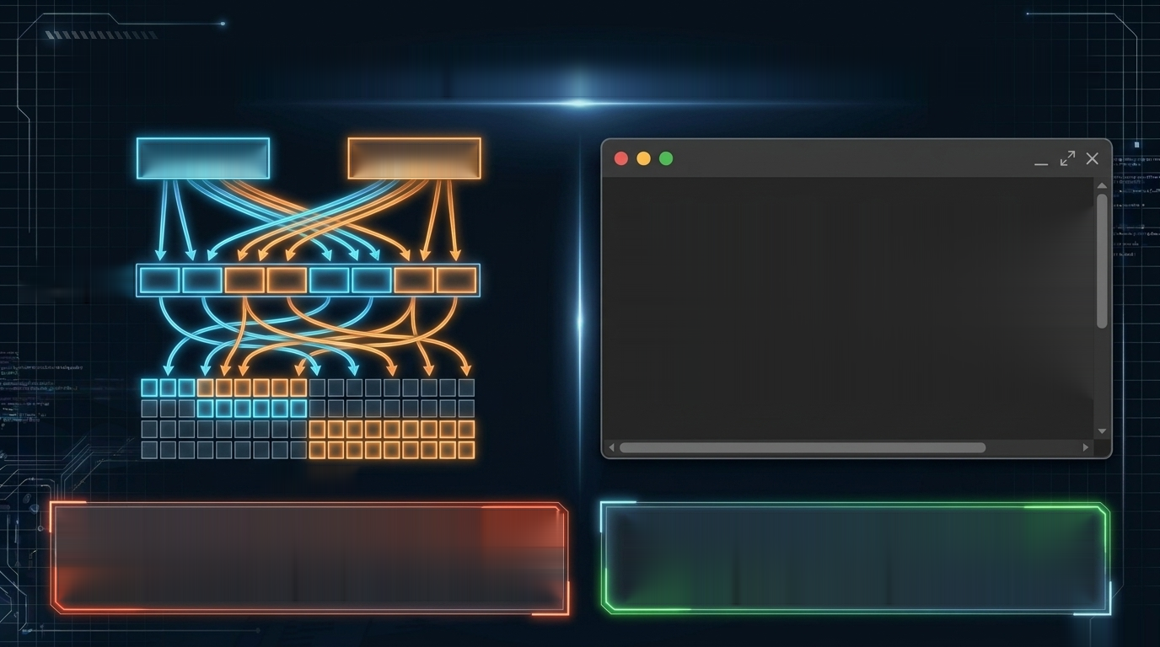
Sincronización MPI y la anatomía de la reconstrucción
Block 0 (GPU 0)
Block 1 (GPU 1)
1
2
3
4
5
6
7
8
9
for (int r = 0; r < num_ranks; ++r) {
for (int i = 0; i < N_seq; ++i) {
for (int j = 0; j < d_ff_local; ++j) {
int flat_idx = r * (N_seq * d_ff_local) + i * d_ff_local + j;
int global_col = r * d_ff_local + j;
h_H_ffn_global[i * d_ff + global_col] = h_H_flat[flat_idx];
}
}
}
Buffer Plano
MPI_Allgather
H_ffn_global
El Peligro (Corrupción de Límites): Reinterpretar el buffer plano directamente como una matriz 2D mezcla el final de una fila del Nodo 0 con el principio de la fila del Nodo 1.
La Solución: Reconstrucción explícita iterando bloque por bloque y mapeando cada índice al global_col correspondiente.

Slide 29
Anexo D: La Reconstrucción Explícita (código completo)
llm_mpi_cuda_gpt2small.cu, líneas 470-489 | Lo que la lámina anterior no mostraba: el bucle DESPUÉS del Allgather
llm_mpi_cuda_gpt2small.cu (Allgather + reconstrucción)
MPI_Allgather(h_H_local.data(), N_seq * d_ff_local, MPI_FLOAT,
h_H_flat.data(), N_seq * d_ff_local, MPI_FLOAT, MPI_COMM_WORLD);
▸ // RECONSTRUCCION EXPLICITA -- h_H_flat NO es la matriz global; hay que reordenarla.
for (int r = 0; r < num_ranks; ++r) {
for (int i = 0; i < N_seq; ++i) {
for (int j = 0; j < d_ff_local; ++j) {
size_t flat_idx = (size_t)r*(N_seq*d_ff_local) + (size_t)i*d_ff_local + j;
int global_col = r * d_ff_local + j;
h_H_ffn_global[(size_t)i * d_ff + global_col] = h_H_flat[flat_idx];
}
}
}
LA TRAMPA DE LA REINTERPRETACIÓN DIRECTA
MPI_Allgather (Pacheco §3.4.9) "concatena el contenido del send_buf de cada proceso y lo guarda, en el MISMO orden, en el recv_buf de TODOS los procesos" — concatena BLOQUES COMPLETOS por rank, uno detrás del otro. NO intercala filas entre ranks. Por eso h_H_flat NO puede reinterpretarse directamente como una matriz (N_seq × d_ff) fila por fila: eso mezclaría la segunda mitad de la fila 0 del rank 0 con la primera mitad de la fila 1 del rank 1 — corrompiendo ambas filas sin generar ningún error, solo números incorrectos. El triple bucle de arriba deshace exactamente esa concatenación por bloques, calculando para cada valor su fila (i) y su columna GLOBAL real (global_col) dentro de la matriz completa. La próxima lámina lo muestra con números concretos.
Fuente: llm_mpi_cuda_gpt2small.cu, líneas 466-489 | Pacheco & Malensek §3.4.9 (semántica exacta de MPI_Allgather)

Slide 30
Ejemplo Numérico: Correcto vs. la Trampa
Caso mínimo para seguir a mano: 2 ranks, N_seq=2, d_ff_local=2 (d_ff=4)
ejemplo_numerico.py (ilustrativo, a mano)
# Cada rank calculo su Z_local (N_seq=2 filas x d_ff_local=2 cols), fila por fila:
rank0.Z_local = [[1, 2], # fila 0: columnas GLOBALES 0-1
[3, 4]] # fila 1: columnas GLOBALES 0-1
rank1.Z_local = [[5, 6], # fila 0: columnas GLOBALES 2-3
[7, 8]] # fila 1: columnas GLOBALES 2-3
# MPI_Allgather concatena los bloques COMPLETOS, un rank tras otro:
▸ h_H_flat = [1, 2, 3, 4, 5, 6, 7, 8]
# <-- rank 0 --> <-- rank 1 -->
✗ LA TRAMPA: reinterpretar directo como (2x4)
Si se tratara h_H_flat como una matriz 2×4 fila-por-fila sin reconstruir:
Fila 0 = [1, 2, 3, 4]
Fila 1 = [5, 6, 7, 8]
INCORRECTO: la fila 0 terminó con 3,4 — que en realidad son la FILA 1 del rank 0, no las columnas 2-3 de la fila 0 del rank 1.
✓ CORRECTO: el triple bucle de reconstrucción
Aplicando flat_idx y global_col de la lámina anterior:
Fila 0 = [1, 2, 5, 6] (cols 0-1 de rank0 + cols 2-3 de rank1)
Fila 1 = [3, 4, 7, 8] (cols 0-1 de rank0 + cols 2-3 de rank1)
Esta sí es H_global: cada fila trae las 4 columnas completas, en el orden correcto, sin importar cuántos ranks la generaron.
• El error NO lanza ninguna excepción ni falla de segmento: produce un resultado numérico distinto, silenciosamente — el tipo de bug más difícil de detectar en computación distribuida.
Ejemplo construido para esta disertación, consistente con llm_mpi_cuda_gpt2small.cu líneas 466-489

Slide 31
Anexo D (Bloque 5): Instrumentación Científica de Tiempos
llm_mpi_cuda_gpt2small.cu | Medición con MPI_Wtime y reducción MPI_MAX
llm_mpi_cuda_gpt2small.cu (medición de tiempos)
MPI_MAX
MPI_Barrier(MPI_COMM_WORLD);
double start = MPI_Wtime();
/* ... [LLM Pipeline] ... */
double end = MPI_Wtime();
double local_time = end - start;
MPI_Reduce(&local_time, &max_time, 1,
MPI_DOUBLE, MPI_MAX, 0);
Node 0
Node 1
Node 2
Node 3
Medición del Eslabón más Débil (Pacheco, Cap. 2.6)
En un entorno asíncrono (MIMD), los procesos inician y terminan en microsegundos diferentes. El nodo más lento define el tiempo real del clúster.
Fuente: llm_mpi_cuda_gpt2small.cu | Pacheco & Malensek, Cap. 2.6 | El Telar Computacional

Slide 32

Instrumentación de tiempos en entornos heterogéneos
MPI_Barrier
El Reloj: Uso de MPI_Wtime() para precisión de microsegundos.
Idle / Wait
Rank 0
El Cuello de Botella: Usamos MPI_Reduce(..., MPI_MAX) para capturar el tiempo del nodo más lento.
Rank 1
La Regla del Camino Crítico: En computación distribuida, el Speedup real del sistema está dictado estrictamente por el eslabón más débil del clúster.

Slide 33
Anexo D: Del Último Token a la Palabra Predicha
llm_mpi_cuda_gpt2small.cu, líneas 501-508 | Lo que ocurre después de reconstruir el tensor, antes de medir el tiempo
llm_mpi_cuda_gpt2small.cu (proyección al vocabulario)
if (rank == 0) { // solo rank 0 tiene W_vocab
▸ const float* d_h_ultimo = d_FFN_out + (size_t)(N_seq - 1) * d_model;
// ^^^^^^^^^^^^^^^^^^^^^^^^^^^^
// aritmetica de punteros: salta las primeras (N_seq-1) filas y apunta
// directo a la ULTIMA fila (el ultimo token), sin copiar nada.
dim3 grid_vocab((vocab_size + TILE_SIZE - 1) / TILE_SIZE, 1);
dim3 block_vocab(TILE_SIZE, 1);
▸ matmul_cuda_kernel<<<grid_vocab, block_vocab>>>(
d_h_ultimo, d_W_vocab, d_Logits, 1, vocab_size, d_model);
CUDA_CHECK(cudaDeviceSynchronize());
}
• ¿Por qué solo el ÚLTIMO token? En generación autoregresiva, el modelo predice el SIGUIENTE token a partir de todo el contexto ya visto — esa información ya quedó acumulada (vía atención causal) en la fila N_seq-1 de d_FFN_out; las demás filas no se necesitan para predecir.
• ¿Por qué solo rank 0? Solo rank 0 cargó W_vocab (~147 MB a esta escala, sección 8.1) — es la única matriz que no se fragmenta entre nodos, porque esta proyección final es barata (1 fila × d_model, no N_seq × d_model) y hacerla una sola vez evita transmitir W_vocab completa por la red.
• matmul_cuda_kernel con M=1: el mismo kernel genérico de la lámina "Kernels CUDA Completos" se reutiliza aquí con M=1 (una sola fila) y N=vocab_size (50,257 columnas) — ninguna lógica nueva, solo una invocación con otras dimensiones.
Fuente: llm_mpi_cuda_gpt2small.cu, líneas 501-508, 317-329 | Kirk & Hwu, Cap. 20 (decodificación autoregresiva)

Slide 34
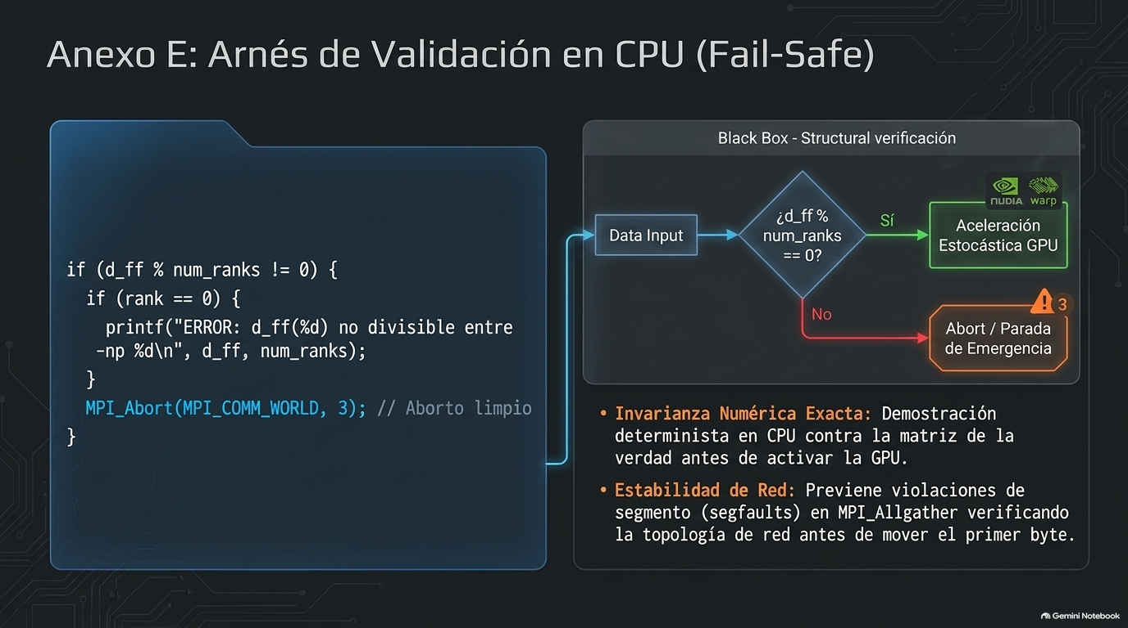

Slide 35
Verificación de corrección estricta a escala masiva
Archivos .bin
(GPT-2 Small)
design_gpt2small.py
Ejecución en Python/NumPy
validate_cpu_mpi_gpt2small.cpp
Ejecución en CPU MPI
Invarianza Numérica (Idéntico al Bit)
La Regla de Oro del Paralelismo: El resultado matemático debe ser idéntico sin importar la topología del clúster.
Diseñado para operar correctamente con cualquier divisor exacto de d_ff=3072 (1, 2, 3, 4, 6, 8, 12, 16, 24, 32...).

Slide 36
Anexo E: Resultado Empírico de la Validación
validate_cpu_mpi_gpt2small.cpp, ejecutado con MPI real, 8 valores de -np | N_seq=128, d_model=768, d_ff=3072, vocab=50257
validate_cpu_mpi_gpt2small — 8 ejecuciones MPI reales
-np h_last[0:4] argmax resultado
----- --------------------------------------------- ------ -------------------
1 0.002310, 0.380715, -0.026114, -0.188829 628 coincide con NumPy
2 0.002310, 0.380715, -0.026114, -0.188829 628 identico a -np 1
3 0.002310, 0.380715, -0.026114, -0.188829 628 identico a -np 1
4 0.002310, 0.380715, -0.026114, -0.188829 628 identico a -np 1
6 0.002310, 0.380715, -0.026114, -0.188829 628 identico a -np 1
8 0.002310, 0.380715, -0.026114, -0.188829 628 identico a -np 1
12 0.002310, 0.380715, -0.026114, -0.188829 628 identico a -np 1
16 0.002310, 0.380715, -0.026114, -0.188829 628 identico a -np 1
• Por qué exactamente estos 8 valores: son todos los divisores de d_ff=3072 hasta 16 (1,2,3,4,6,8,12,16) — el único requisito real del programa (ver guarda de divisibilidad, lámina anterior).
• Resultado idéntico hasta la 6ª cifra decimal en los 8 casos: confirma, con MPI real compilado y ejecutado (no un simulador en otro lenguaje), que fragmentar W_up entre 1, 2, 3... o 16 procesos — con la reconstrucción explícita de las láminas anteriores — no cambia el resultado matemático del pipeline, sin importar cuántos nodos lo calculen.
• Lo que esto NO prueba: ni la ejecución de los 5 kernels CUDA sobre hardware real, ni el MPI_Allgather atravesando efectivamente la red entre computadoras físicas distintas — eso requiere el clúster real del usuario (ver checklist, sección 7 del manual).
Fuente: validate_cpu_mpi_gpt2small.cpp | manual, Sección 8.6

Slide 37
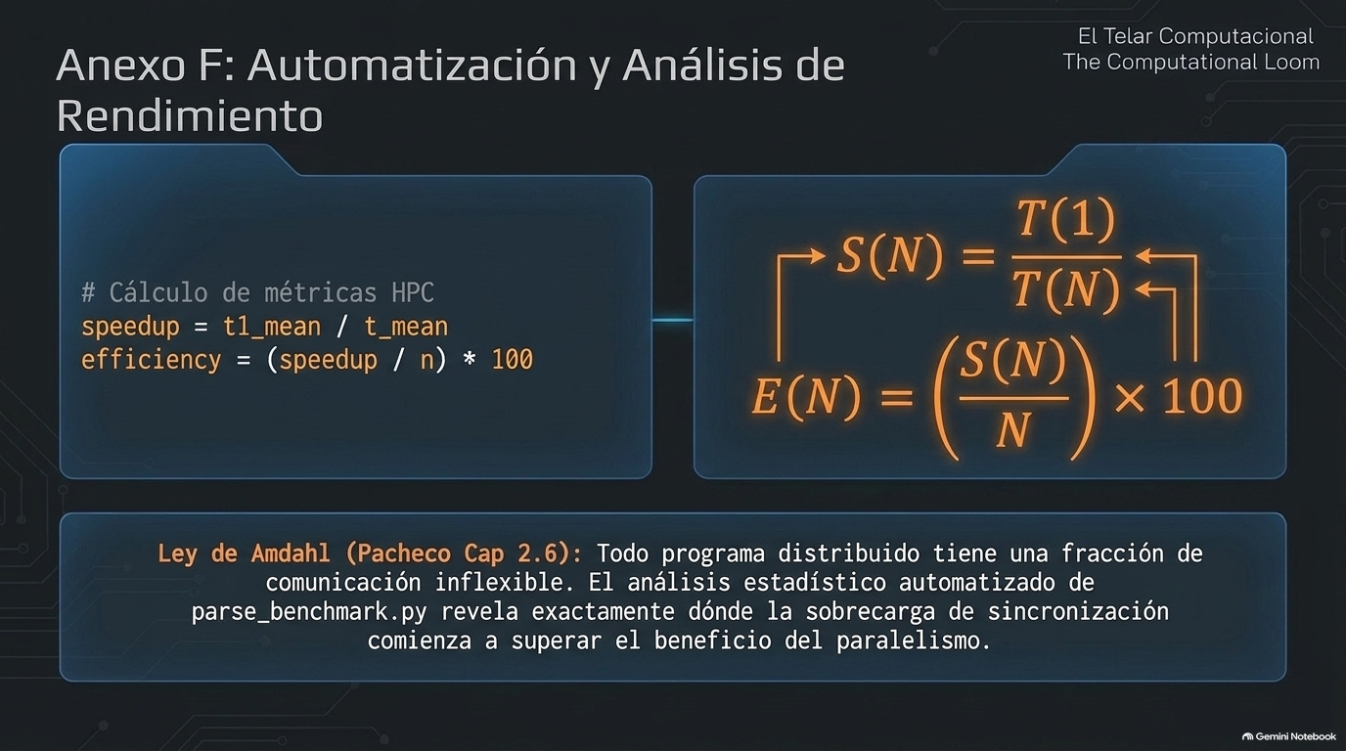

Slide 38
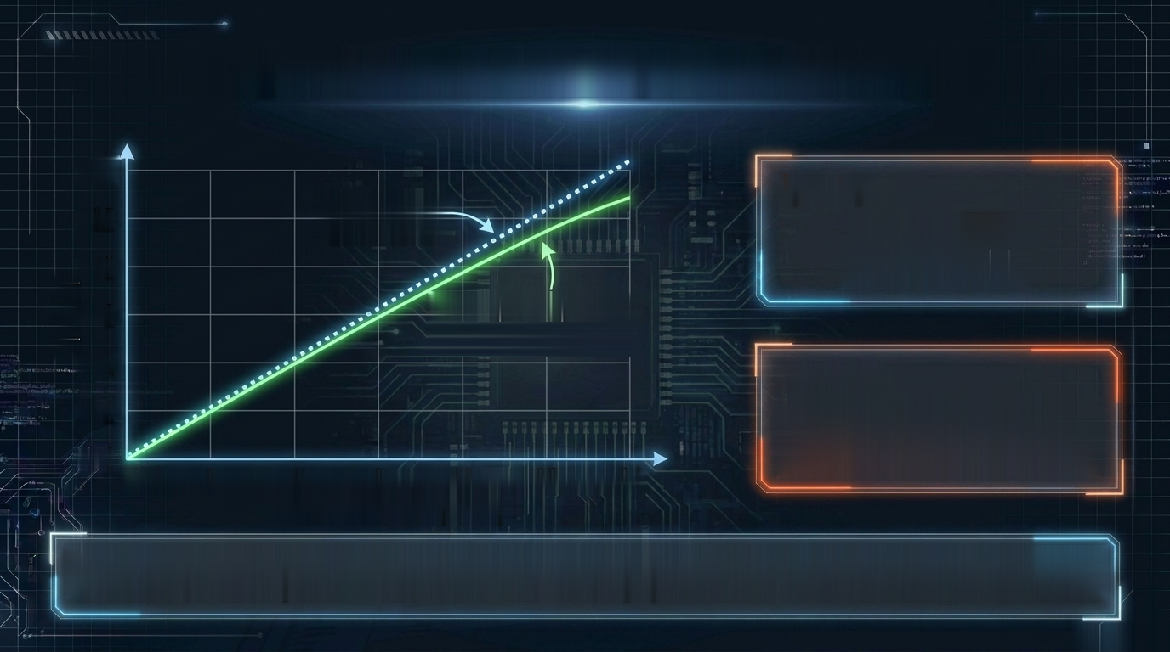
Metodología de Benchmarking: Midiendo la eficiencia
64
Speedup:
Escalamiento
Lineal Ideal
32
T(1)
S(N) =
16
T(N)
Rendimiento Medido
(GPT-2)
Speedup
8
4
Eficiencia:
2
[
S(N)
]
E(N) =
× 100%
1
N
1
2
4
8
16
32
64
Número de Nodos (GPUs)
Automatización completa mediante scripts run_benchmark.sh y parse_benchmark.py.
A esta escala, el ratio Cómputo/Comunicación es inmensamente alto, lo que permite observar una curva de escalamiento fuerte casi ideal.

Slide 39
Arco de Síntesis: Matriz Diagnóstica de Cuellos de Botella
Speedup medido vs. escalamiento ideal (ilustrativo)
Escalamiento lineal ideal
Speedup S(N)
Sobrecarga de sincronización (MPI_Allgather)
Speedup real
0
Número de GPUs (N)
La Balanza del Rendimiento
Compute-Bound (GPU)
Líneas CUDA: matmul, softmax
Limitado por: silicio local y coalescencia de VRAM.
Network-Bound (MPI)
Líneas colectivas: MPI_Allgather, MPI_Barrier
Limitado por: latencia de red del clúster.
El Aha Moment: la eficiencia demuestra que optimizar el kernel CUDA a nivel microscópico (Kirk & Hwu) es inútil si no se diseña una partición macroscópica de red eficiente (Pacheco).

Slide 40
Cuantificando el Costo de Comunicación
El número detrás de la "sobrecarga de sincronización" de la lámina anterior | Pacheco §2.6.2 | Kirk & Hwu, Cap. 23
costo_comunicacion.py (verificado)
Ley de Amdahl aplicada aquí (Pacheco §2.6.2)
Si f es la fracción del tiempo total que es inherentemente comunicación/serial (el MPI_Allgather de ~1.57 MB), el Speedup máximo posible está acotado por 1/f — sin importar cuántos nodos se agreguen. Agregar más GPUs reduce el cómputo local por nodo, pero NO reduce ese Allgather: por eso la Eficiencia cae a medida que P crece (ver "Arco de Síntesis", lámina anterior).
# Volumen TOTAL que cada nodo recibe por MPI_Allgather, en CADA capa:
bytes_por_capa = N_seq * d_ff * 4 # float32 = 4 bytes
= 128 * 3072 * 4
▸ = 1,572,864 bytes ~= 1.57 MB
# OJO: este TOTAL no depende de P (el numero de nodos) -- lo que SI cambia con P
# es cuantos fragmentos de (d_ff/P) columnas hace falta combinar para completarlo,
# y cuanto computo local le toco a cada nodo ANTES de recibirlo.
• Con N_seq=128 (secuencia moderada), 1.57 MB por capa es pequeño frente al ancho de banda de una LAN típica — pero se repite en CADA capa (×12 en GPT-2 Small real) y en cada token generado, por lo que el costo se acumula.
Indagación guiada: ¿cómo se evita el viaje GPU→Host→Red→Host→GPU?
Este programa mueve los datos a reconstruir por el Host (cudaMemcpy Device→Host, MPI_Allgather, cudaMemcpy Host→Device) porque MPI estándar no conoce punteros de GPU. Kirk & Hwu (Cap. 23, "Multi-GPU programming: an introduction to MPI, NCCL, and NVSHMEM") muestran que una MPI compilada con soporte CUDA-aware puede recibir directamente punteros de memoria de GPU — el propio Cap. 23 ejemplifica una llamada MPI_Sendrecv pasando directamente memoria de device, sin el cudaMemcpy intermedio. Investigue: ¿qué cambiaría en el código de este manual si MPI_Allgather pudiera operar directamente sobre d_Z_local? ¿Qué papel juega NCCL (o NVLink, para GPUs en el mismo nodo) en evitar por completo el salto a través de la red?
Fuentes: Pacheco & Malensek §2.6.2 (Ley de Amdahl) | Kirk & Hwu, Cap. 23 (MPI CUDA-aware, NCCL, NVSHMEM)

Slide 41

Conclusiones: El arte de escalar sistemas de IA
Entorno de Producción
El Tamaño Dicta las Reglas
El verdadero rendimiento (y los cuellos de botella) solo se revelan en dimensiones masivas. El impacto de N_seq es exponencial.
Fuerte vs Débil
Comprender la diferencia crucial entre agregar nodos para acelerar un problema fijo, o para para resolver un problema más grande.
Abstracción Robusta
Un código CUDA/MPI bien diseñado en un modelo de juguete garantiza el éxito en clústeres reales masivos.
Están listos para diseñar y programar los sistemas distribuidos de IA
del mañana sobre infraestructuras reales.

Slide 42
Reflexión Crítica y Metacognición
Al revisar el código del Anexo D, ¿cómo cambió su comprensión de los cuellos de botella tras observar que una sola línea (MPI_Allgather) dicta el límite de la Ley de Amdahl para todo el LLM?
Si aumentamos d_ff a niveles de GPT-3 en nuestro código, ¿qué hardware colapsará primero: la memoria compartida del bloque CUDA (cudaMallocManaged) o el ancho de banda del switch de red de MPI?
El código paralelo no es simple manipulación de software; es topología aplicada. Escribir un LLM distribuido es orquestar la física de los electrones y el hardware mediante la matemática pura.

